Slide 1
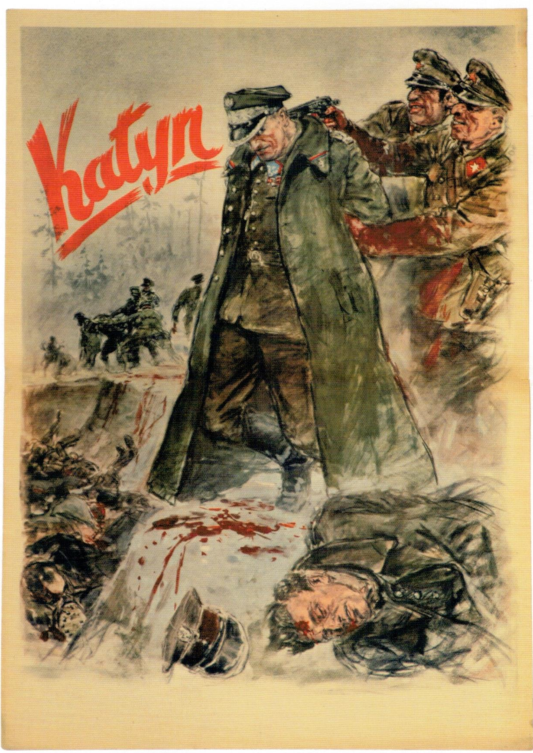

ZBRODNIA KATYŃSKA
JAK WIELKĄ STRATĘ PONIOSŁO POLSKIE SPOŁECZEŃSTWO

Slide 2
CO TO JEST ZBRODNIA KATYŃSKA?
Terminem ,,zbrodnia katyńska” określa się wymordowanie wiosną 1940 r. przez NKWD prawie 22 tys. osób: polskich jeńców wojennych w Katyniu,Charkowie i Kalininie(Twerze) oraz więźniów ( wojskowych i cywilów) w różnych miejscach sowieckich republik ukraińskiej i białoruskiej na podstawie decyzji najwyższych sowieckich władz,czyli Biura Politycznego Wszechzwiązkowej Komunistycznej Partii (bolszewików) z 5 marca 1940 r. Przez prawie pół wieku od tamtych tragicznych wydarzeń wiedza o losie Polaków wziętych do niewoli lub aresztowanych,a następnie zamordowanych zgodnie z uchwałą Biura Politycznego WKP (b) ograniczała się do informacji o egzekucjach w Katyniu.

Slide 3
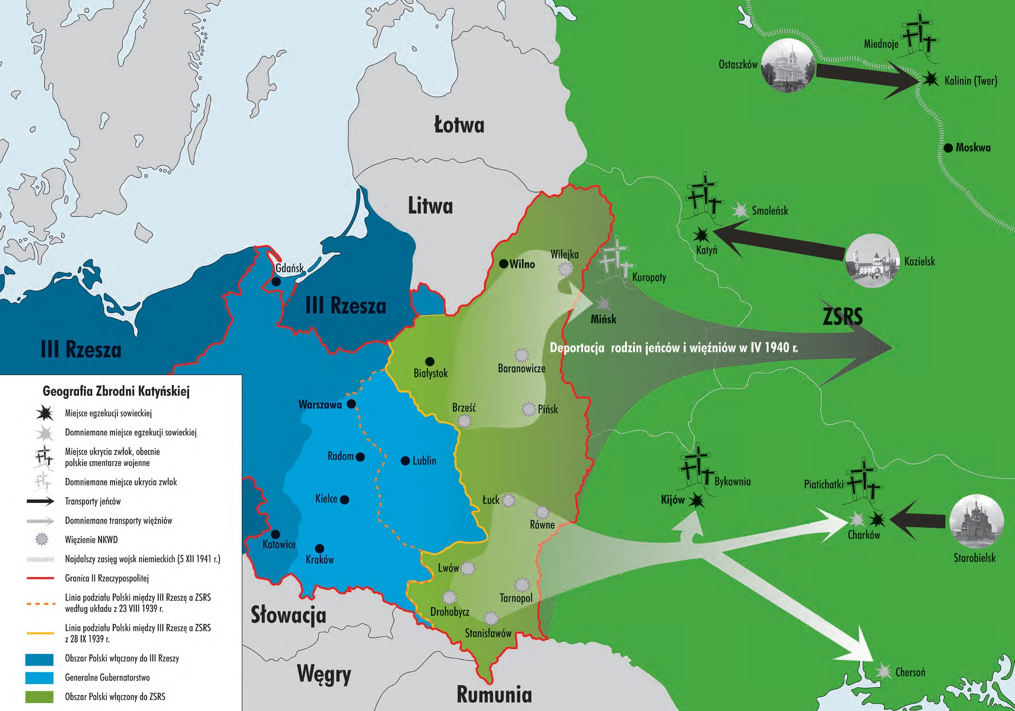
GEOGRAFIA ZBRODNI KATYŃSKIEJ

Slide 4
SOWIECKI ATAK NA POLSKĘ 17 WRZEŚNIA 1939 ROKU
17 września 1939 r. od 600 do 650 tys. żołnierzy i ponad 5 tys. czołgów Armii Czerwonej wkroczyło na terytorium ll Rzeczypospolitej ,broniącej się od 1 września przed niemiecką agresją .Zgodnie z tajnym protokołem do paktu o nieagresji między Sowietami,a lll Rzeszą z 23 sierpnia 1939 r.,zwanego od nazwisk jego sygnatariuszy,ministrów spraw zagranicznych obu państw ,paktem Ribbentrop-Mołotow,sfera wpływów ZSRS sięgać miała w przybliżeniu do linii rzek Narwi ,Wisły i Sanu.17 września Armia Czerwona przekroczyła granicę pod pretekstem,że,,państwo polskie i jego rząd przestały faktycznie istnieć”,zatem ZSRS musi,,wziąć pod swoją opiekę życie i mienie ludności Zachodniej Ukrainy i Zachodniej Białorusi”,jak sowiecka propaganda określała wschodnie obszary ll Rzeczypospolitej.Od chwili przekroczenia granicy Armia Czerwona popełniała zbrodnie.

Slide 5
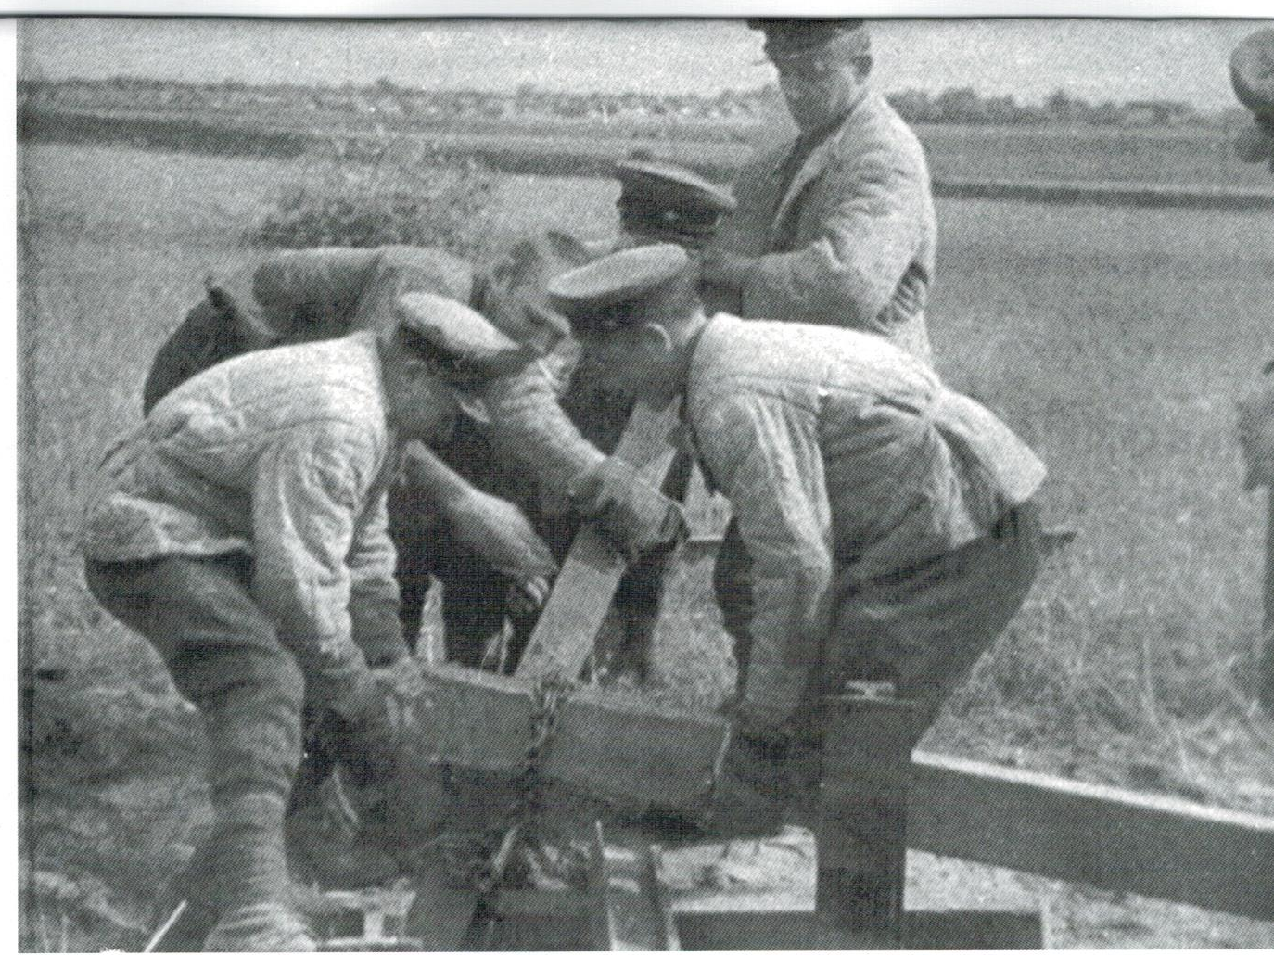
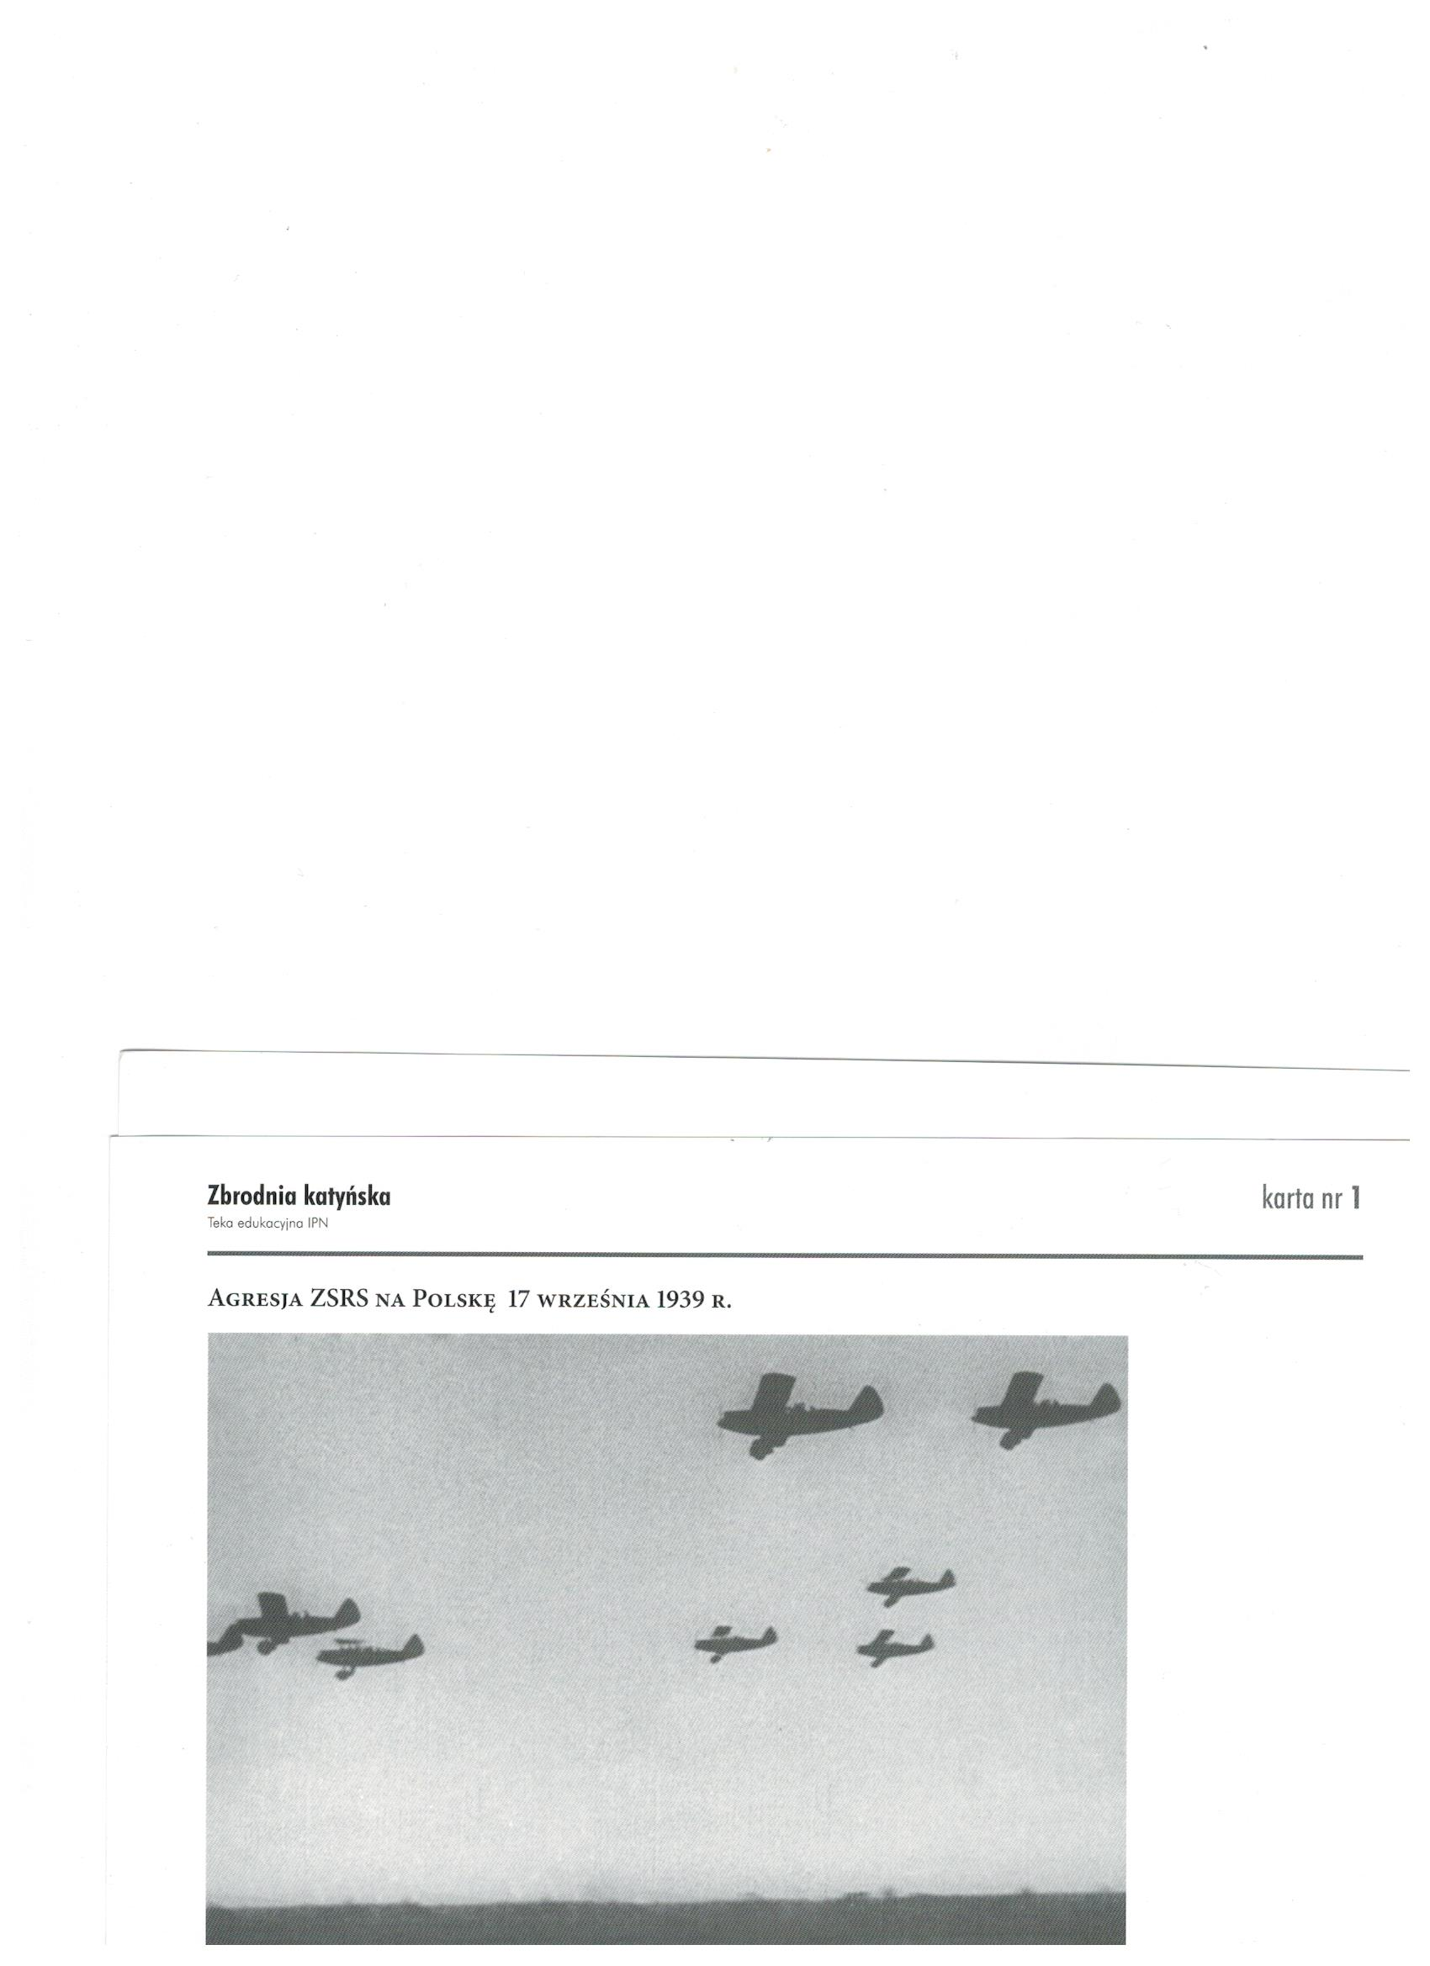
Żołnierze Armii Czerwonej rozbierają umocnienia na wschodniej granicy ll Rzeczypospolitej,jesień 1939 r.
Sowieckie samoloty nad terytorium ll Rzeczypospolite,wrzesień 1939r.

Slide 6
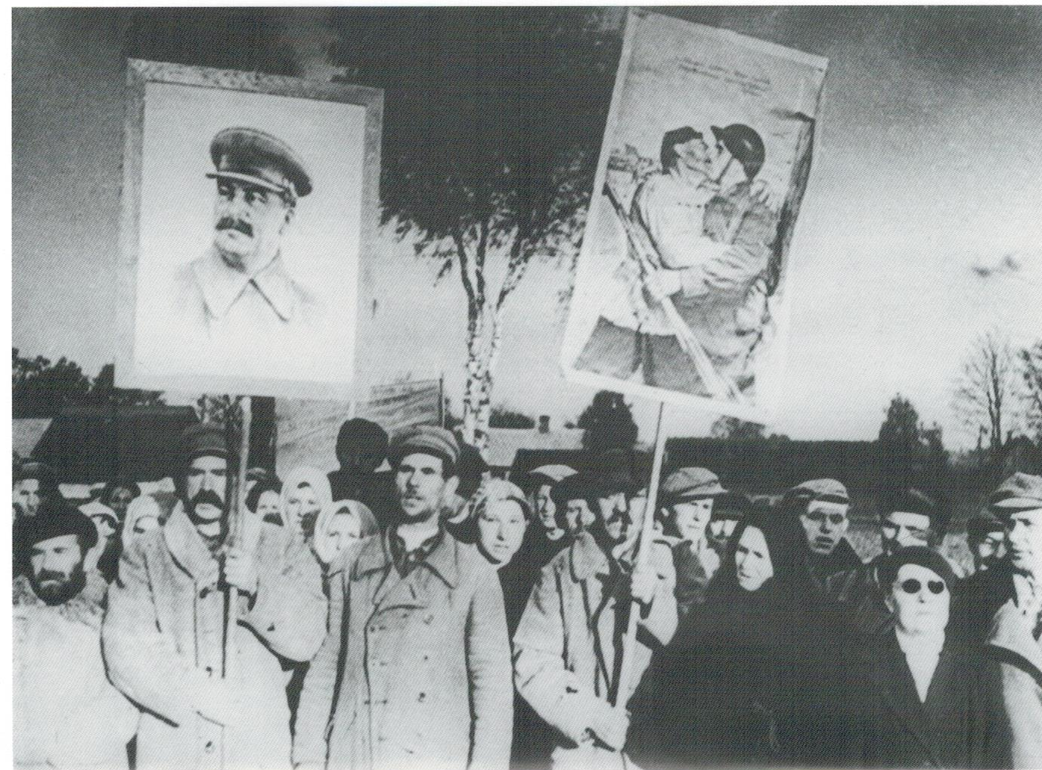
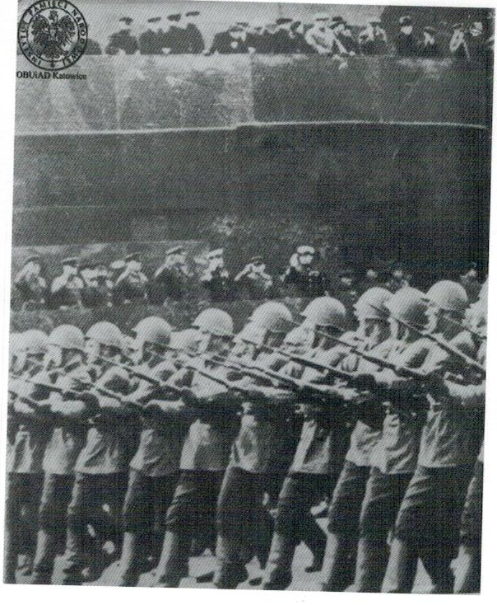
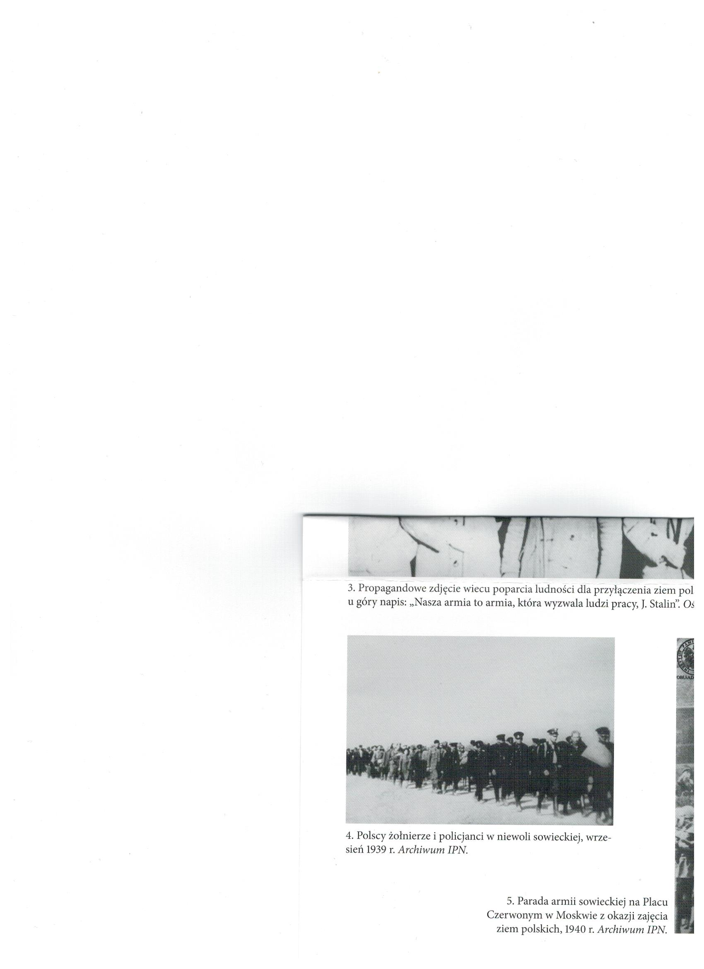
Polscy żołnierze i policjanci w niewoli sowiekiej,
wrzesień
1939 r.
Propagandowe zdjęcie wiecu poparcia
ludności dla przyłączenia ziem polskich
do ZSRS-na plakacie po prawej stronie u góry napis:,,Nasza armia to armia,która wyzwala ludzi pracy,J.Stalin”.Ośrodek ,,Karta”.
Parada armii sowieckiej na Placu Czerwonym w Moskwie z okazji zajęcia ziem polskich,1940 r.

Slide 7
ZBRODNIA
Przygotowania do zbrodni: Od października 1939 r. wydelegowani z Moskwy funkcjonariusze NKWD przesłuchiwali uwięzionych,przekonywali ich do wszpółpracy i zbierali dane.Na kolaborację zgodzili się nieliczni.W raportach komendantów obozów znalazły się opinie o zdecydowanie wrogiej postawie Polaków i znikomej szansie wykorzystania ich przez władze ZSRS.Postanowienie o rozstrzelaniu jeńców z Kozielska,Starobielska i Ostaszkowa podpisało 5 marca 1940 r. siedmiu członków władz WKP(b):Józef Stalin,wnioskodawca Ławrientij Beria,Klimient Woroszyłow,Wiaczesław Mołotow,Anastas Mikojan,Michaił Kalinin i Łazar Kaganowic.22 marca Beria wydał rozkaz,,O rozładowaniu więzień NKWD w URS i BSRS,czyli na Ukrainie Zachodniej i Białorusi Zachodniej.Większość aresztowanych Polaków stanowili oficerowie i policjanci.Listy z nazwiskami wysyłanych na śmierć miał przygotowywać i podpisywać Piotr Soprunienko,naczelnik powołanego rozkazem Berii jeszcze we wrześniu 1939 roku.Zarządu do spraw Jeńców Wojennych Ludowego Komisariau Spraw Wewnętrznych.1 kwietnia z Moskwy do obozu ostaszkowskiego przekazano trzy pierwsze listy z nazwiskami 343 osób.Później Soprunienko telefonował do komendantów:Wasilija Korolewa w Kozielsku,Aleksandra Biereżkowa w Starobielsku i Pawła Borisowca w Ostaszkowie,przekazując kolejne spisy ofiar.

Slide 8
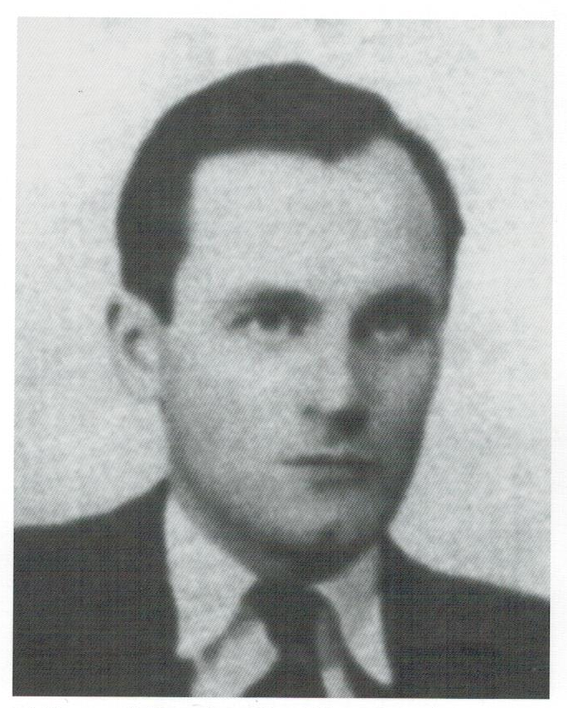
OFIARY - KATYŃ
Pracownik Konsulatu RP w Tuluzie Samuel Wacław Aleksandrowicz.
Pracownik poczty Władysław Sokołowski
Wykładowca AG w Krakowie Zygmunt Mitera

Slide 9
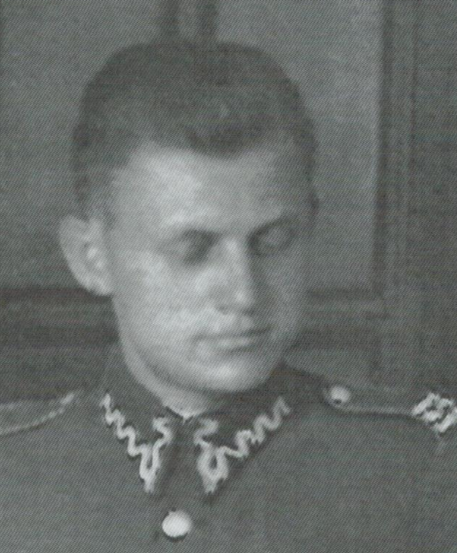
Leśnik z Białowieży Władysław Wielebiński .Zbiory Stowarzyszenia Katyń w Szczecinie.
Pracownik PKP Zygmunt Wróbel.Zbiory Stowarzyszenia Katyń w Szczecinie
Przemysłowiec Mieczysław Piotrowski.Zbiory Stowarzyszenia Katyń w Szczecinie

Slide 10
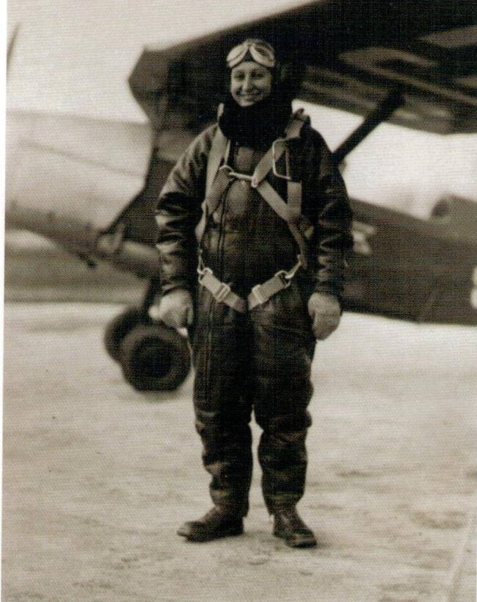
Ziemianin Kazimierz
Gliński.Zbiory Stowarzyszenia Katyń w
Szczecinie.
Sędzia Władysław Wójtowicz.Zbiory Stowarzyszenia Katyń w Szczecinie.
Ppor.pilot Janina Lewandowska,córka gen.Józefa Dowbor-Muśnickego,jedyna kobieta wśród polskich oficerów w obozie kozielskim,rozstrzelana w Katyniu 21 lub 22 kwietnia 1940 r.
Dyrektor fabryki Zdzisław Kozakiewicz.Zbiory Jolanty Kozakiewicz-Kryszak.

Slide 11
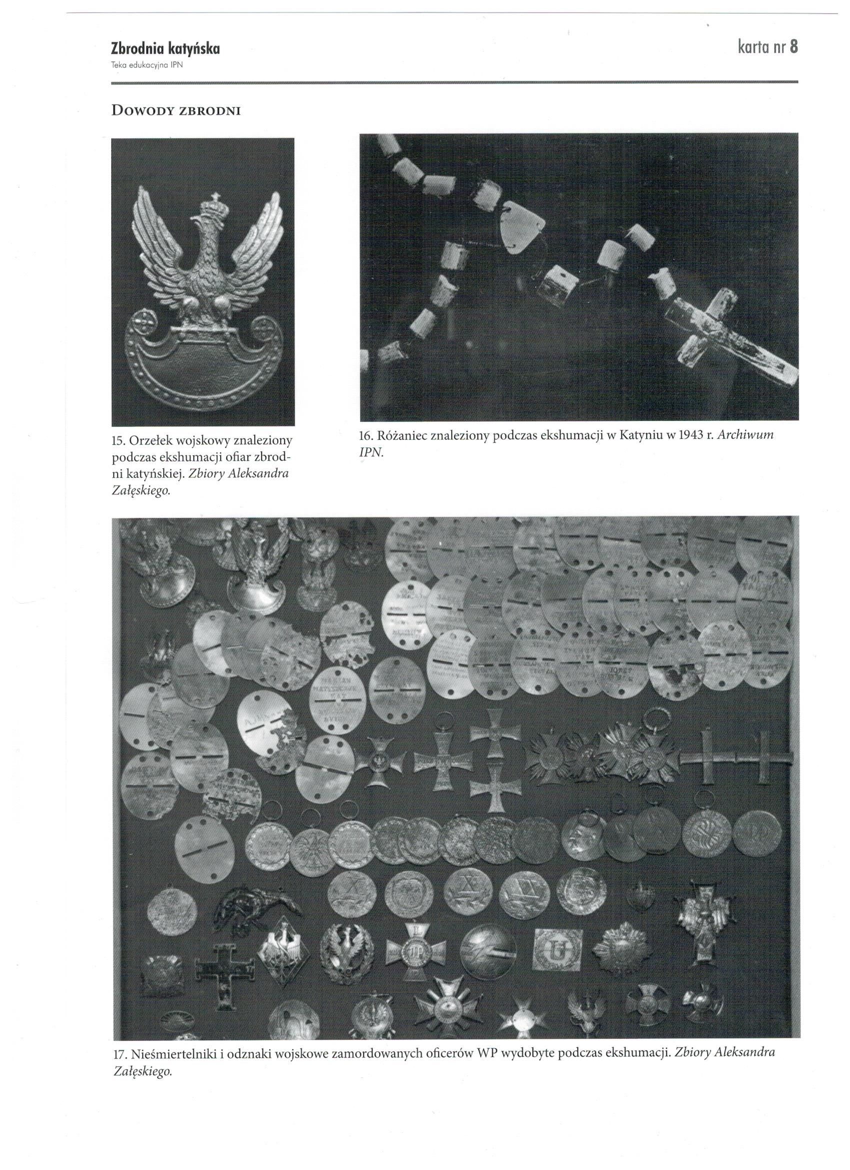
DOWODY ZBRODNI
Orzełek wojskowy znaleziony podczas ekshumacji ofiar zbrodni katyńskiej.
Różaniec znaleziony podczas ekshumacji w Katyniu w 1943 r.
Nieśmiertelniki i odznaki wojskowe zamordowanych oficerów WP wydobyte podczas ekshumacji.

Slide 12
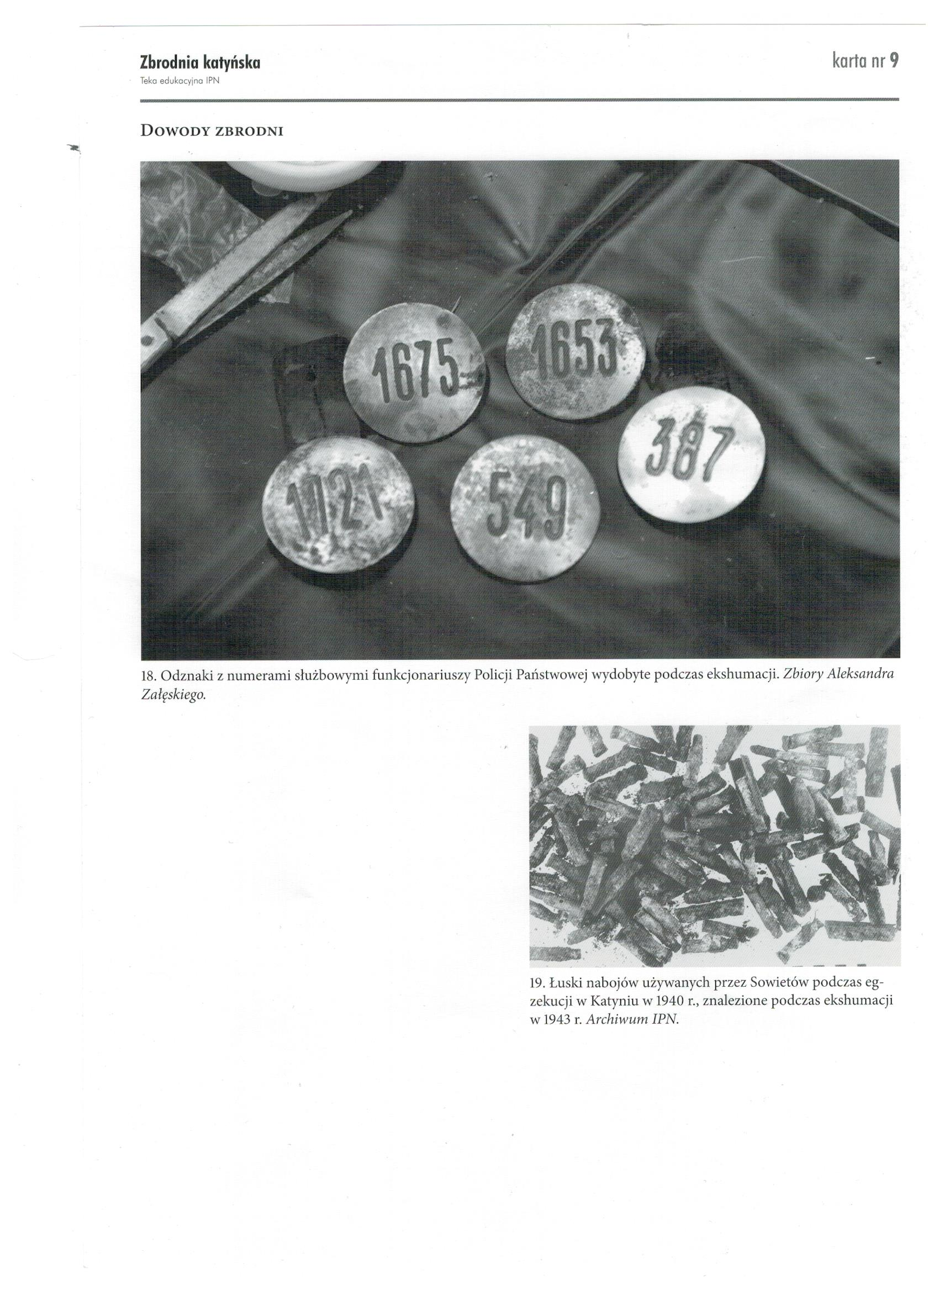
Odznaki z numerami służbowymi funkcjonariuszy Policji Państwowej wydobyte podczas ekshumacji.
Łuski nabojów używanych przez Sowietów podczas egzekucji w Katyniu w 1940 r.,znalezione podczas ekshumacji w 1943 r.

Slide 13
NIEMCY ODKRYWAJĄ GROBY W KATYNIU
Po uderzeniu na Związek Sowiecki w czerwcu 1941 roku.Niemcy okupowali Smoleńszczyznę od lipca 1941 do września 1943r. 13 kwietnia 1943 r. radio w Berlinie poinformowało o odkryciu masowych grobów polskich w Katyniu.Od końca marca Niemcy prowadzili tam ekshumację pod kierunkiem prof. Gerharda Buhtza,dyrektora Instytutu Medycyny Sądowej i Kryminalistyki Uniwersytetu w Breslau (po wojnie Wrocław). W publikowanych na terenie Generalnego Gubernatorstwa niemieckich gazetach polskojęzycznych zaczęły wkrótce ukazywać się listy z nazwiskami zidentyfikowanych ofiar.Stalin natychmiast obciążył Niemców winą za ten zbiorowy mord.
EKSHUMACJA GROBÓW W KATYNIU,1943

Slide 14
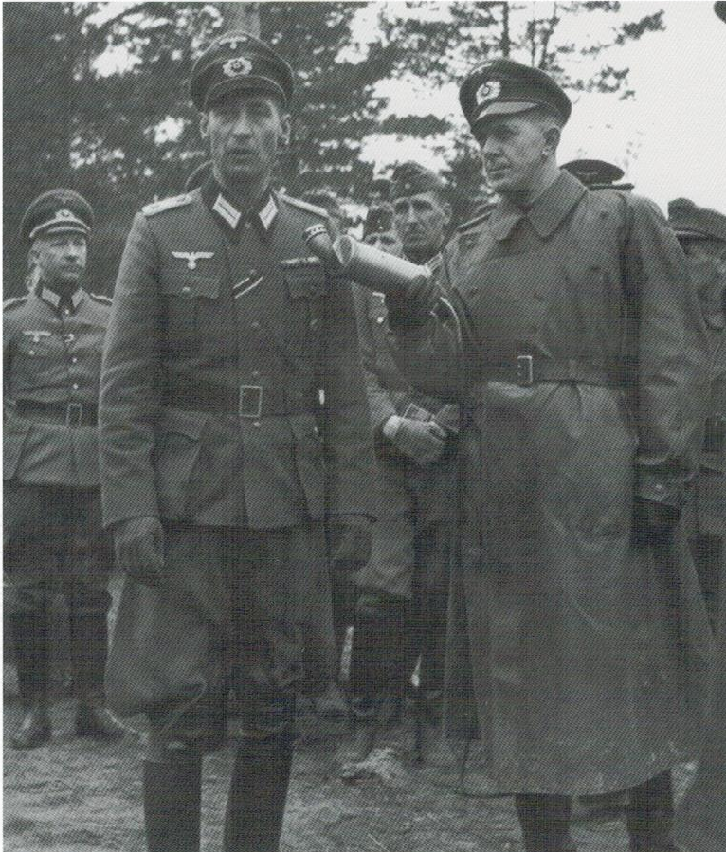
Żołnierze niemieccy podczas ekshumacji w Katyniu
Gerhard Buhtz kierujący pracami ekshumacyjnymi w Katyniu w 1943 roku pokazuje Międzynarodowej Komisji Lekarskiej dokumenty znalezione przy ciałach ofiar.

Slide 15
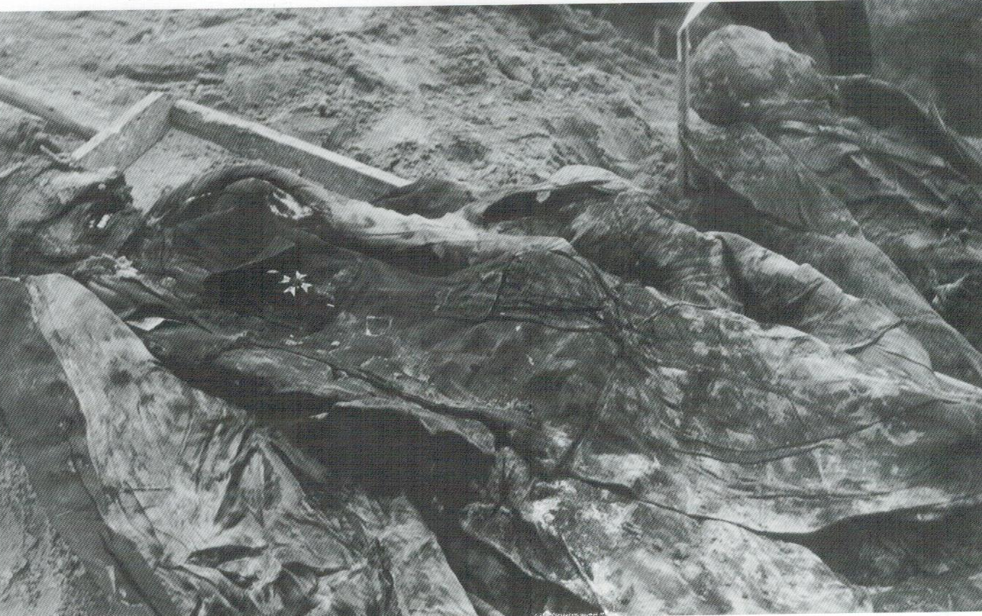
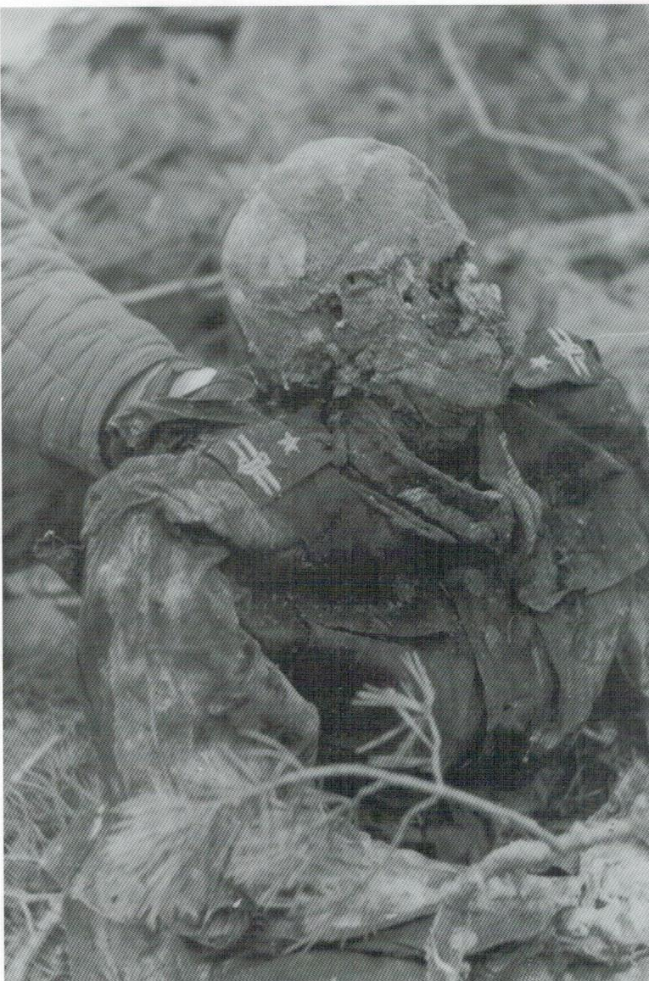
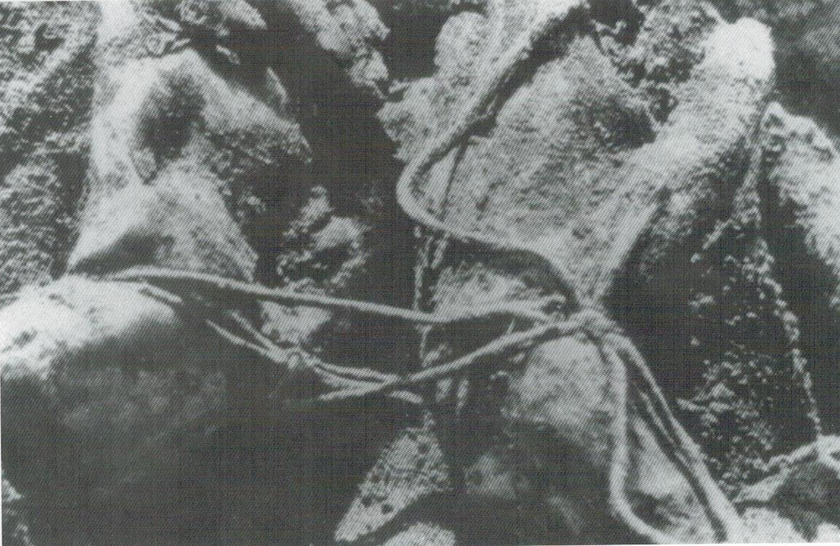
Zwłoki polskich oficerów ekshumowanych przez Niemców w Katyniu w 1943 r.
Zwłoki polskiego oficera ekshumowanego przez Niemców w Katyniu w 1943 r.
Związane sznurem ręce polskiego oficera ekshumowanego przez Niemców w Katyniu w 1943 r.

Slide 16
PAMIĘTAJMY !
W tym roku obchodzimy 80 rocznicę Zbrodni Katyńskiej .Dzień Pamięci Ofiar Zbrodni Katyńskiej jest świętem obchodzonym co roku 13 kwietnia.Tego dnia w 1943 roku nazistowskie Niemcy opublikowały informację o odkryciu masowych grobów oficerów Wojska Polskiego.Sejm Rzeczypospolitej Polskiej uchwalił święto poprzez aklamację 14 listopada 2007 roku.Jego przesłaniem jest oddanie czci ofiarom Zbrodni Katyńskiej.W naszym kraju znajduje się wiele pomników i tablic poświęconych ofiarom radzieckiej zbrodni.Polacy nie zapomnieli o ofiarach.Za ich ogromne poświęcenie i służbę ojczyźnie, za to składamy im hołd.
Dziękuję za uwagę,autor:Natalia Gajewska klasa 8b

